Slide 1
Scheduler Task генерация и анализ производственных расписаний

Slide 2
Почему планирование так важно?
Процесс планирования позволяет:
определить сроки закупки сырья;
определить необходимость привлечения дополнительных ресурсов;
выявить и снизить риски, связанные со сроками;
определить возможность выполнения того или иного заказа;
снизить затраты на корректировочные действия в процессе производства;
получить большую прибыль от производства

Slide 3
Проблемы внедрения на производстве
Сбор данных
Оборудование
Персонал
Обработка и расчет
Изделие
Расписание
Календарь работы
оборудования
Производственные системы
Обратная связь

Slide 4
Наш ответ проблемам
Как внедрить алгоритм в производство?
Как учесть все нюансы производства?
Как сделать производство дешевле без особых усилий?
Программный комплекс Scheduler Task разработан для решения задач производственного планирования. Мы предлагаем среду- «конструктор», позволяющую:
Учитывать нюансы производства благодаря различным стратегиям генерации расписания
Настраивать алгоритмы для оптимального результата
Искать проблемные места в производстве и отлаживать их
И, как результат, автоматическое построение и анализ расписания для каждого заказа.

Slide 5
Для чего предназначен наш продукт?
Программный комплекс Scheduler Task разработан для решения задач производственного планирования.
Мы рассматриваем производство, где заказы выполняются на некотором оборудовании (станках). Каждый заказ характеризуется взаимозависимыми операциями (некоторые операции не могут быть выполнены до полного завершения предыдущих). Операции могут выполняться только на «своем» оборудовании. Для заказа заданы директивные сроки: начало выполнения работ и окончания работ. Для каждого станка известно расписание (календарь работ), по которому можно отследить доступность необходимого оборудования.

Slide 6
Немного о Scheduler Task
Мы предлагаем комплекс – основу архитектуры, позволяющей в дальнейшем расширять функциональность системы с минимальными затратами.
В рамках одной системы реализованы 3 компонента: Построитель расписания, Анализатор и Визуализатор.
Присутствует нововведение (компонент Анализатор), которое позволяет дать оценку полученному расписанию и внести коррективы для его оптимизации.
Логирование замечаний по построенному расписанию.

Slide 7
Прототип построителя расписания
Генерация расписания применением различных алгоритмов (базовый – фронтальный)
Возможность добавления и использования различных алгоритмов для формирования расписания (использование наиболее точных или наиболее быстрых по времени алгоритмов по выбору пользователя)
Возможность комбинирования алгоритмов для получения наилучшего результата

Slide 8
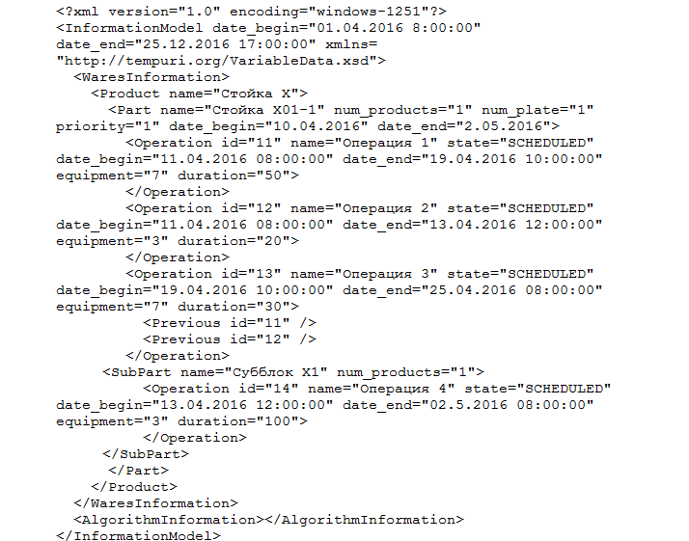
Пример внутреннего представления расписания

Slide 9
Анализатор
Проверка расписания на наличие ошибок (некорректные входные данные, неточности алгоритма, нарушения ограничений математической модели, нарушение директивных сроков, ..)
Возможность отследить:
  где нарушаются директивные сроки;
  на каком оборудовании большая загрузка;
  простои оборудования;
  самую затратную (по времени) операцию;
  затратные (по времени) технологические цепочки операций.

Slide 10
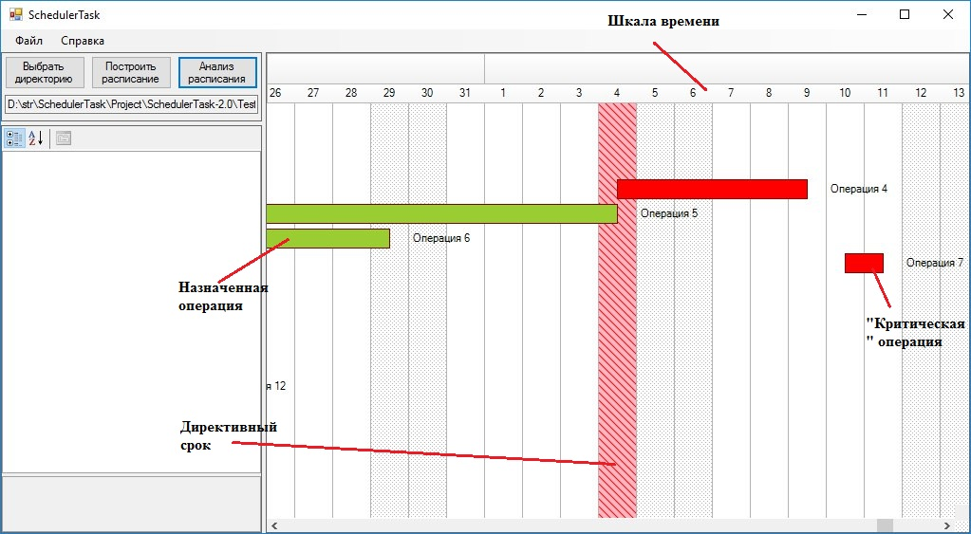
Визуализатор
Построение диаграммы Ганта на основе построенного расписания:

Slide 11
Почему необходимо выбрать наш продукт?
Настраиваемость под любую производственную систему - возможность добавления различных алгоритмов и конфигураций с учетом специфики производства
Визуальное моделирование процессов производственной системы - возможность увидеть, где и какие изменения могут быть внесены для большей прибыли;
Отсутствие необходимости привлечения специалистов со стороны, так как «управление» программным комплексом не требует специальных знаний

Slide 12
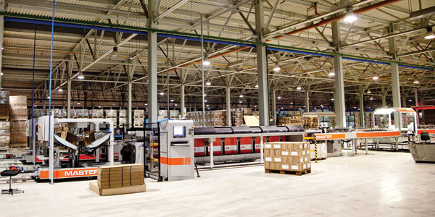
Разным производствам – разные алгоритмы
вариативность выбора алгоритма под конкретное производство;
возможность комбинирования алгоритмов и их настройки для достижения наилучших показателей;

Slide 13
В планах
Среда разработки | Этап разработки
Производственная среда (оборудование + календарь оборудования) | Планируется сделать (конструктор ввода данных)
Изделие (технология изделия + заказы) | Планируется сделать (конструктор задания технологии изготовления изделия)
Алгоритм планирования расписания | Частичная реализация (необходимо добавление большего числа стратегий)
Анализ расписания | Частичная реализация /Сделано
Система тестирования | Планируется сделать
Система отображения расписания | Сделано

Slide 14
Над проектом работали:
Волков В.О.
Дёгтев А.С.
Кожевников С.О.
Корнилов А.В.
Михейцева Л.В.
Фетищева Е.Л.

